Slide 1
Past Progressive
E ortografia com -ing

Slide 2
2° ano de informática
Docente: Cristiane de Brito Cruz.
Discentes:
Eliezer Ribeiro Silva;
José Douglas da Silva Nascimento;
Luigi Eduardo Silva de Lima;
Maria Raquel de Medeiros de Lima;
Vitória Taluany Santos da Silva.

Slide 3
O que é o “Past Progressive”?
Na língua Inglesa, o Past Progressive ou Past Continuous (Passado Continuo) é um tempo verbal utilizado para descrever ações que estavam acontecendo em um determinado período no passado e que se prolongam até o presente.

Slide 4
Formando o Past Continuous
 | Sujeito | Was/Were | Radical + "ing"
Afirmativa | She | was | reading
 | Sujeito | Was/Were | Not | Radical + "ing"
Negativa | She | was | not | reading
Negativa abreviado | She | wasn’t |  | reading

Slide 5
Formando o Past Continuous
 | Was/Were | Sujeito | Radical + "ing"
Interrogativa | Was | she | reading?
 | Was/Were | Not | Sujeito | Radical + "ing"
Interrogativa negativa | Was | not | she | reading?

Slide 6
Quando utilizar o Past Continuous?
Podemos usa-lo expressar duas ou mais ações que acontecem ao mesmo tempo no passado. Nesse caso, é muito comum o uso do ”While” (Enquanto). Exemplos:
I was reading a book while he was watching TV. (Eu estava lendo um livro enquanto ele estava assistindo TV.);
While the girls were playing basketball, the boys were playing volleyball. (Enquanto as meninas estavam jogando basquete, os meninos estavam jogando vôlei.).

Slide 7
Quando Utilizar o Past Continuous?
Esse tempo também é utilizado com frequência, para descrever o contexto de uma história escrita no passado. Exemplo:
The sun was shining and the birds were singing as the elephant came out of the jungle. The other animals were relaxing in the shade of the trees, but the elephant moved very quickly...
O sol estava brilhando e os pássaros cantavam enquanto o elefante saía da selva. Os outros animais estavam relaxando na sombra das árvores, mas o elefante se moveu muito rapidamente ...

Slide 8
Quando Utilizar o Past Continuous?
Também serve para indicar uma mudança de opinião. Exemplo:
I was going to spend the day at the beach but I've decided to get my homework done instead. (Eu ia passar o dia na praia, mas decidi fazer meu dever de casa.);
Além de disso, pode-se juntar o “Ing” ao termo “Wonder" quando se deseja fazer um pedido muito educado. Exemplo:
I was wondering if you could baby-sit for me tonight. (Eu queria saber se você poderia cuidar de mim hoje à noite.).

Slide 9
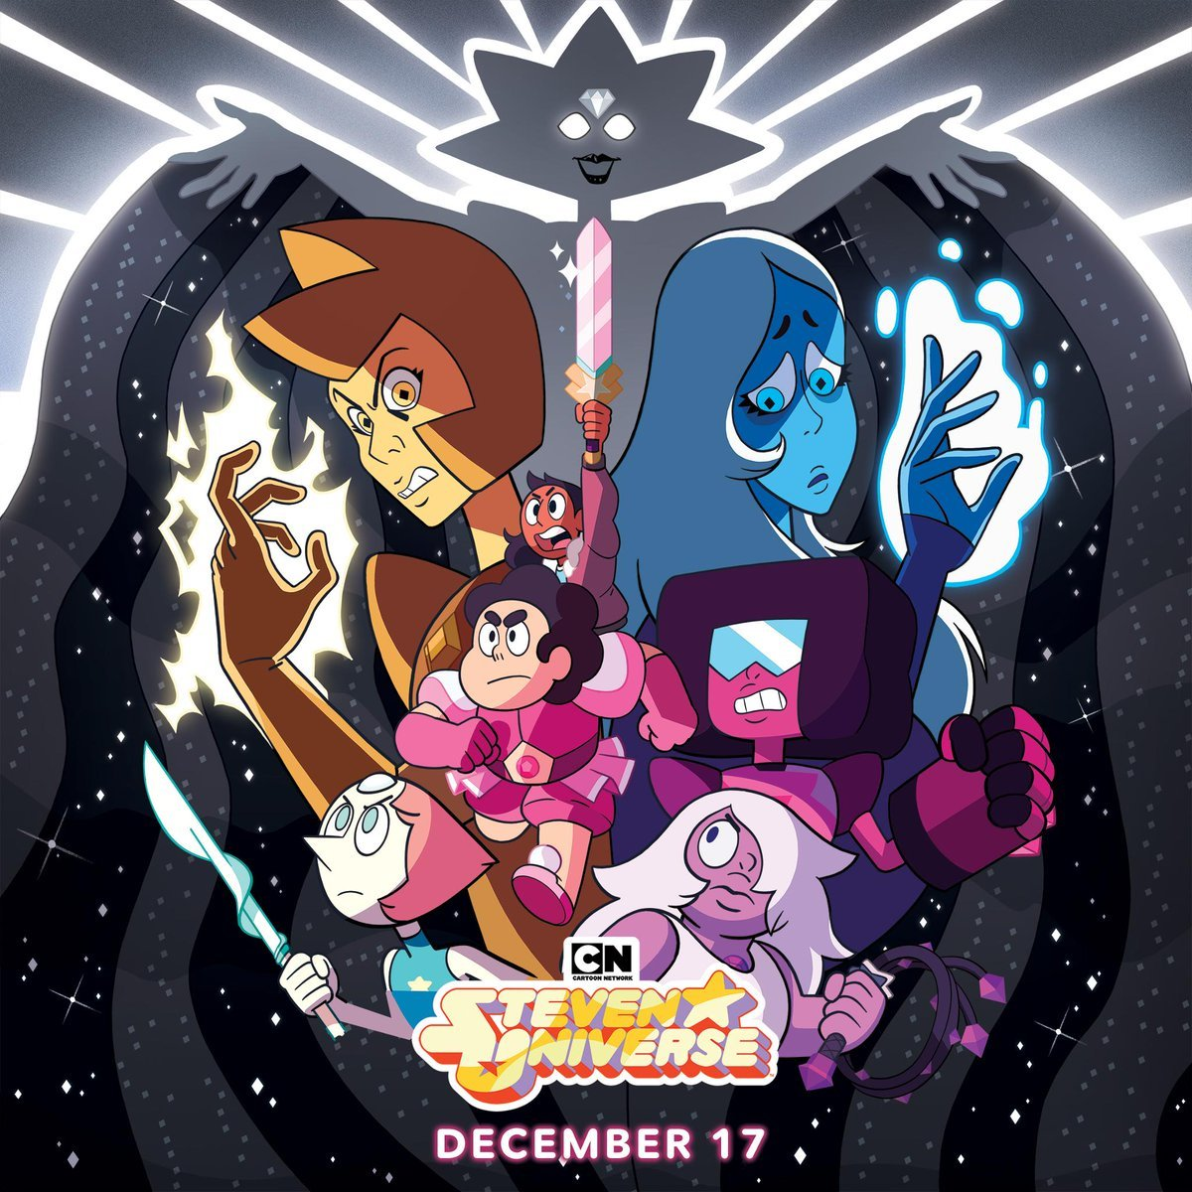
Série escolhida
Steven Universe
Reunited – Season 5, episode 23 & 24;
Can’t Go Back ( That Distant Shore ) –
Season 5, episode 17;
Mindful Education ( Here comes a
thought ) – Season 4, episode 4.

Slide 10
Na série...

Slide 11
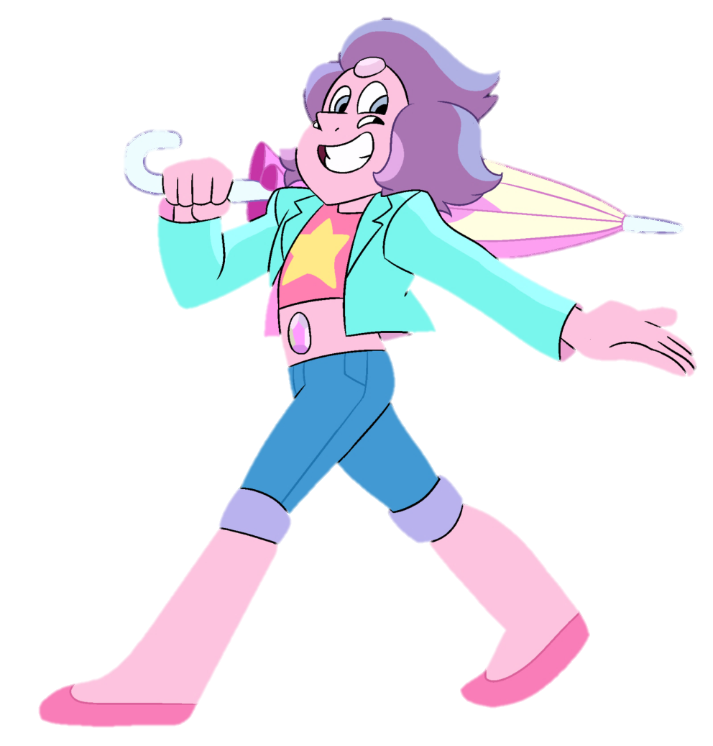
Activity!

Slide 12
Thanks for listening!

